Slide 1






РЕСУРСНЫЙ ЦЕНТР ПО СОПРОВОЖДЕНИЮ ЛЮДЕЙ С РАС И ДРУГИМИ МЕНТАЛЬНЫМИ НАРУШЕНИЯМИ В СФЕРЕ ФИЗИЧЕСКОЙ КУЛЬТУРЫ И СПОРТА

Slide 2

РЕСУРСНЫЙ ЦЕНТР единое информационно-образовательное пространство
для практической реализации комплексного непрерывного сопровождения людей с РАС и ДМН с применением технологий и программ адаптивной физической культуры коррекционно-развивающей и спортивно-оздоровительной направленности, а также совершенствования методического сопровождения.

Slide 3
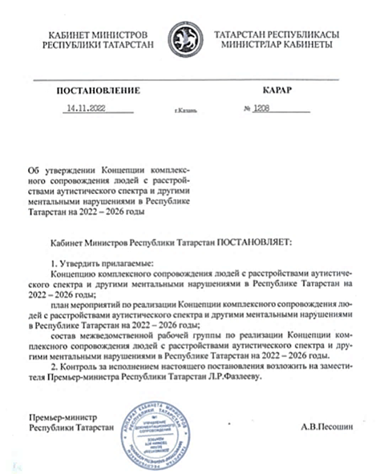
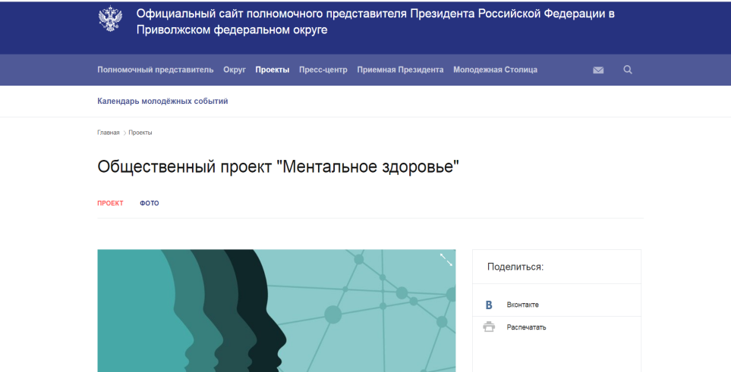
Нормативная база
Проекты Приволжского федерального округа
Концепция в Республике Татарстан

Slide 4
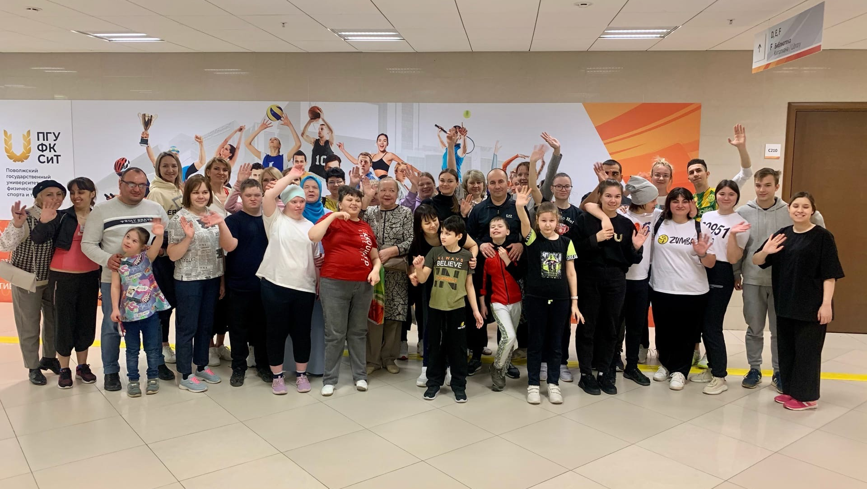
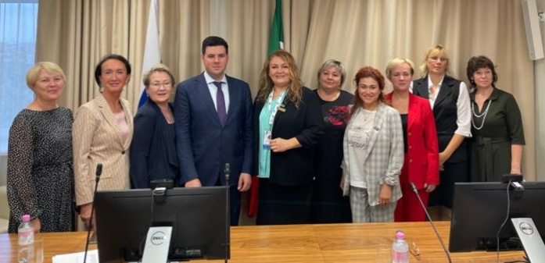


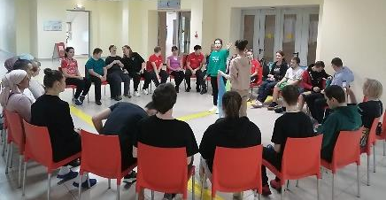
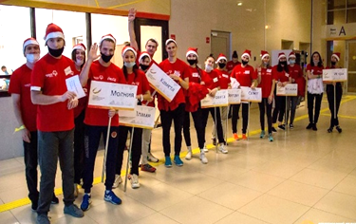

ЦЕЛЕВЫЕ ГРУППЫ
Люди
с РАС и ДМН
Специалисты в сфере ФК и С
Члены семьи
Волонтеры и студенты

Slide 5
ЗАДАЧИ
1
Вовлечение людей с РАС и ДМН в регулярные занятия адаптивной физической культурой и адаптивным спортом
1
2
Осуществление научно-методического сопровождения организаций, реализующих дополнительные образовательные программы в сфере физической культуры и спорта для людей с РАС и ДМН
6
2
3
Содействие в повышении профессионального уровня и развития профессиональных компетенций специалистов, работающих с людьми с РАС и ДМН,
4
Содействие по внедрению эффективных технологий, программ, методик, методов и форм адаптивной физической культуры для людей с РАС и ДМН
5
3
5
Повышение уровня информированности населения в вопросах по организации работы с людьми с РАС и ДМН, уровня толерантности и эмпатии.
4
6
Осуществление психолого-педагогического сопровождения семей, имеющих людей с РАС и ДМН

Slide 6
НАПРАВЛЕНИЯ ДЕЯТЕЛЬНОСТИ
ОБРАЗОВАТЕЛЬНОЕ
НАУЧНО-МЕТОДИЧЕСКОЕ
Разработка проектов нормативных актов, утверждающих порядок организации дополнительного образования для людей с РАС и ДМН
Обучение специалистов по взаимодействию с детьми с РАС и ДМН
Консультирование специалистов учреждений сферы физической культуры и спорта по вопросам организации и проведения занятий по АФК и адаптивному спорту
Консультирование родителей (законных представителей) по вопросам обучения, реабилитации и воспитания детей, имеющих РАС и ДМН
Мониторинг деятельности физкультурно-спортивных организаций по предоставлению услуг людям с расстройствами аутистического спектра и другими ментальными нарушениями
Сопровождение изучения и распространения передового социально-реабилитационного опыта и достижений в сфере адаптивной физической культуры и адаптивного спорта
Разработка и реализация собственных проектов, программ и мероприятий, способствующих эффективному внедрению инновационных технологий по адаптивной физической культуре и адаптивному спорту

Slide 7
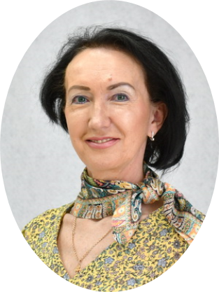
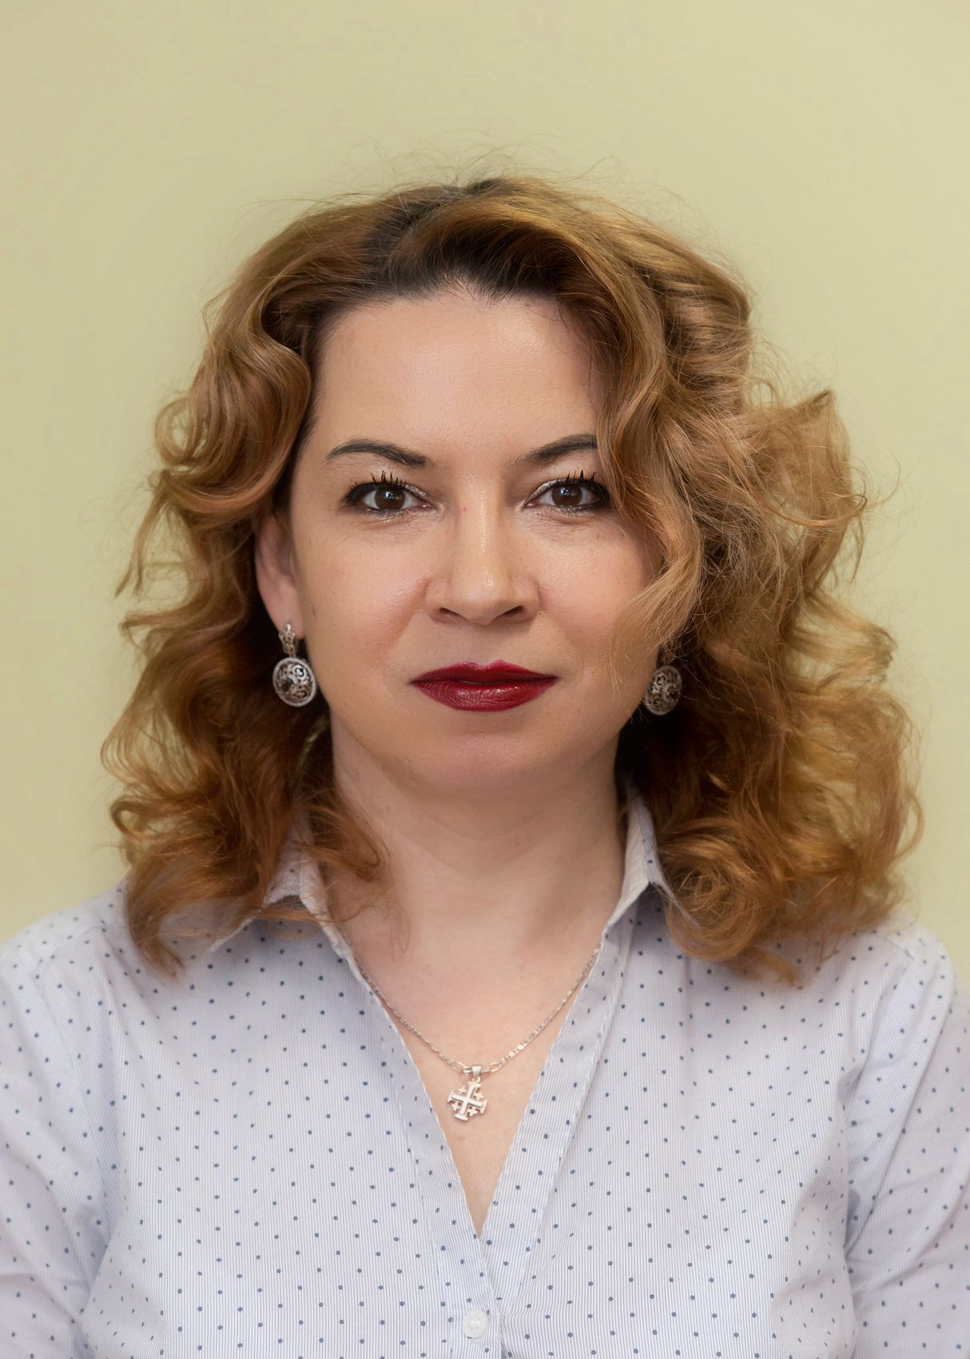
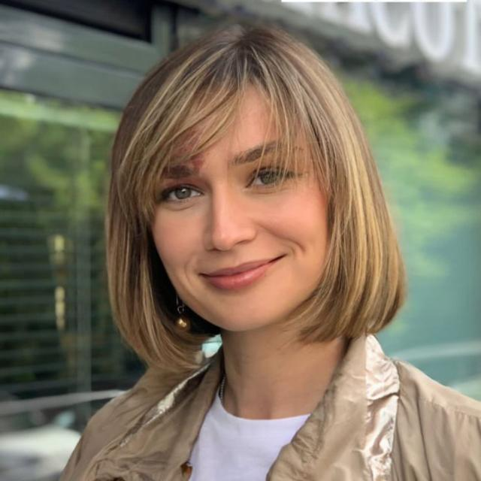
Руководитель Центра
Специалист по взаимодействию с партнерами
Спортивный психолог
ПАРФЕНОВА
ЛАРИСА АНАТОЛЬЕВНА
ФРОЛОВА
ЕЛЕНА ВИЛЕВНА
БУРЦЕВА
ЕВГЕНИЯ ВАЛЕНТИНОВНА
кандидат педагогических наук, доцент, заведующий кафедрой АФК и БЖ Поволжского ГУФКСиТ,
Председатель Татарстанского республиканского регионального отделения Специальной Олимпиады России
Председатель Регионального отделения Всероссийской Федерации спорта ЛИН
ведущий советник Министерства спорта РТ, ст. преподаватель кафедры АФК и БЖ Поволжского ГУФКСиТ
кандидат педагогических наук, доцент, доцент кафедры АФК и БЖ Поволжского ГУФКСиТ
специалист
Татарстанского республиканского регионального отделения Специальной Олимпиады России

Slide 8
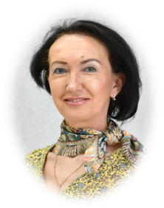


1
Определение основных направлений деятельности Ресурсного центра, их координация и контроль
Руководитель Центра
Обеспечение соответствия физкультурно-спортивной и социальной деятельности целям и задачам Концепции МЗ
2
Организация учебно-методической и научной работы (семинары, консультации, обеспечение методическими и информационными материалами), а также разработка предложений по повышению её эффективности
3
4
Привлечение ведущих экспертов в области АФК и адаптивного спорта
Разработка, апробация, презентация и тиражирование инновационных образовательных технологий и результатов научных исследований в рамках реализации Концепции МЗ
5
контакты
+79376177795
Презентация реализации проекта на круглых столах, конференциях, форумах, на совещаниях и итоговых Коллегиях в Министерствах, общественных советах, эфирах на телевидении, в публикациях
6
laraparf@mail.ru

Slide 9
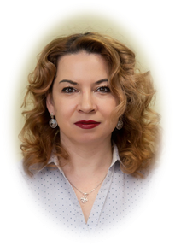
1
Координация взаимодействия с органами исполнительной власти
Специалист по взаимодействию с партнерами
Специалист по взаимодействию с партнерами
Мониторинг, выявление дефицитов и потребностей в сфере организации социальных и образовательных услуг по АФК в регионах РФ, организация обратной связи с целевыми группами
2
3
Правовая и методическая помощь, поддержка целевых групп
4
Взаимодействие и установление партнерских отношений с заинтересованными организациями сферы АФК и спорта
контакты
5
Формирование комплекса методических материалов и размещение их на сайте Министерства спорта РТ
+8 (843)2228151
Elena.Frolova@tatar.ru

Slide 10
Консультации специалистов учреждений сферы физической культуры и спорта по комплексному психолого-педагогическому сопровождению семей, имеющих в своем составе лиц с РАС и ДМН, в том числе с применением электронных дистанционных технологий
1
Педагог-психолог
2
Формирование и реализация планов развивающей работы с обучающимися с учетом их индивидуально-психологических особенностей
3
Консультации родителей и специалистов (законных представителей) по вопросам обучения, реабилитации и воспитания детей, имеющих РАС и ДМН
4
Осуществление мониторинга психоэмоционального состояния занимающихся по дополнительным общеразвивающим программам в сфере физической культуры и спорта;
контакты
5
Организация мастер-классов, тренингов, вебинаров для профильных специалистов, родителей, представителей иных сфер, участвующих в реализации Проекта «Ментальное здоровья».
+79274321257
volder1968@mail.ru

Slide 11
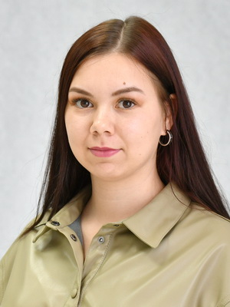
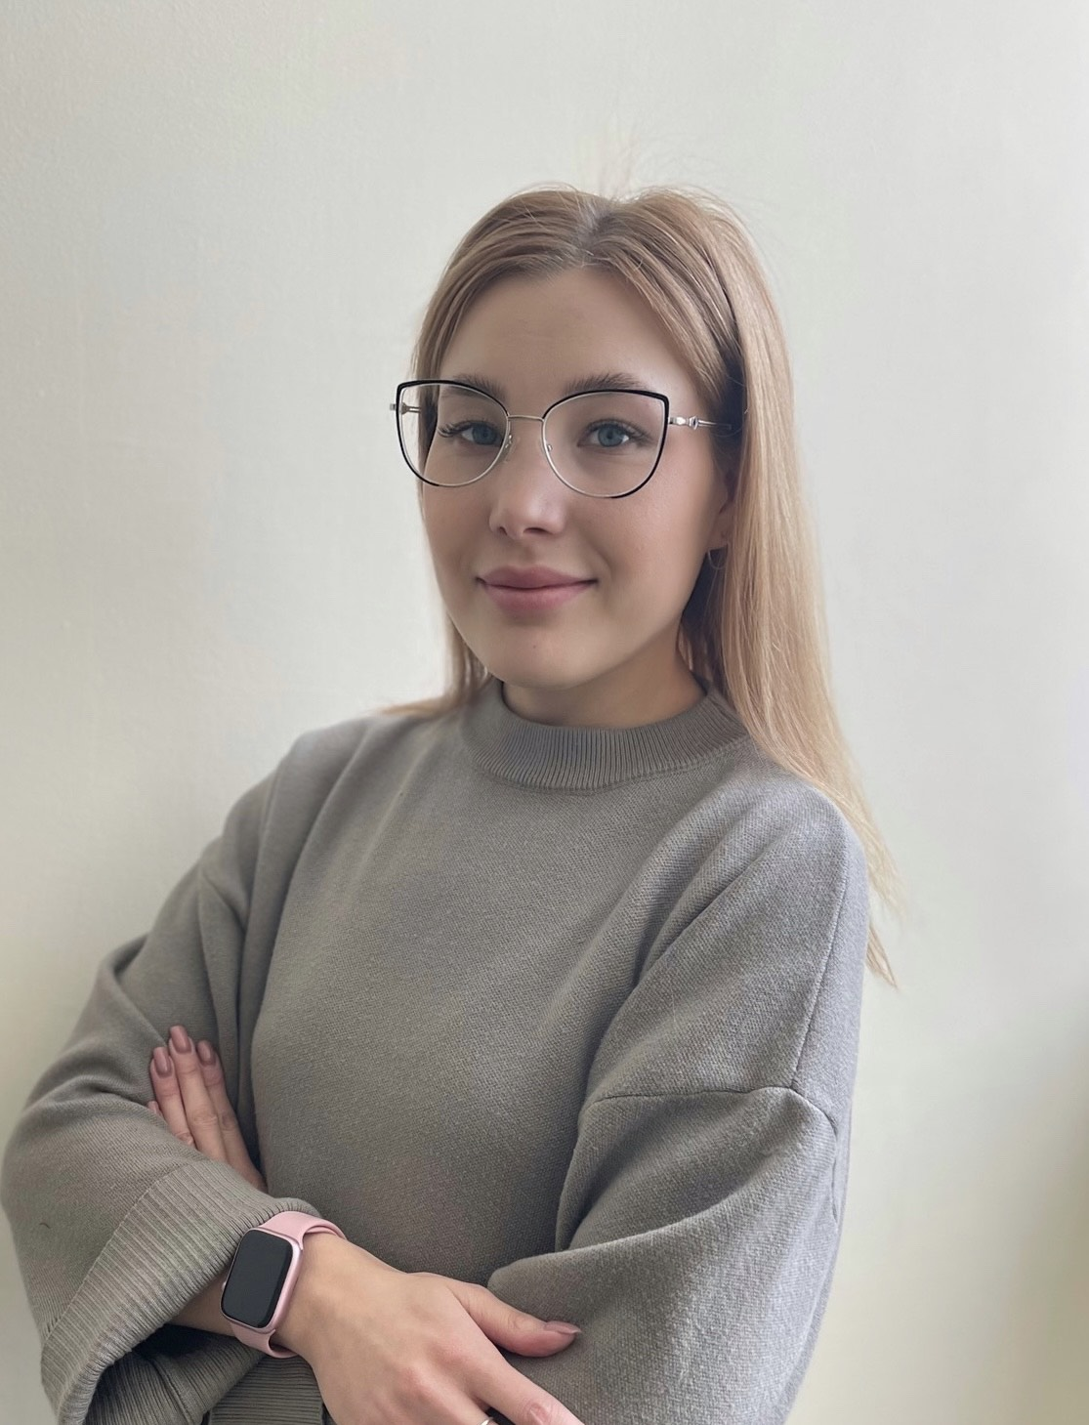
Разработка дополнительных общеразвивающих программ, методических и информационных материалов .для специалистов, родителей, обучающихся с РАС и ДМН
1
Методисты
2
Анализ и контроль деятельности групп, занимающихся по дополнительным общеразвивающим программам в области физической культуры и спорта
3
Мониторинг и анализ эффективности деятельности физкультурно-спортивных организаций по предоставлению услуг лицам с РАС и ДМН
4
Консультации педагогов и специалистов по вопросам реализации дополнительных общеразвивающих программ в области физической культуры и спорта для лиц с РАС и ДМН
контакты
5
Реализация мероприятий и проектов, направленных на формирование в обществе толерантного отношения к лицам с РАС и ДМН, их адаптацию к жизни в обществе
+79824993625
shaimiewa.albina@yandex.ru

Slide 12
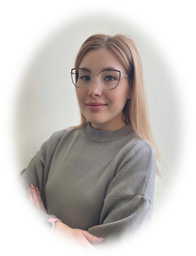
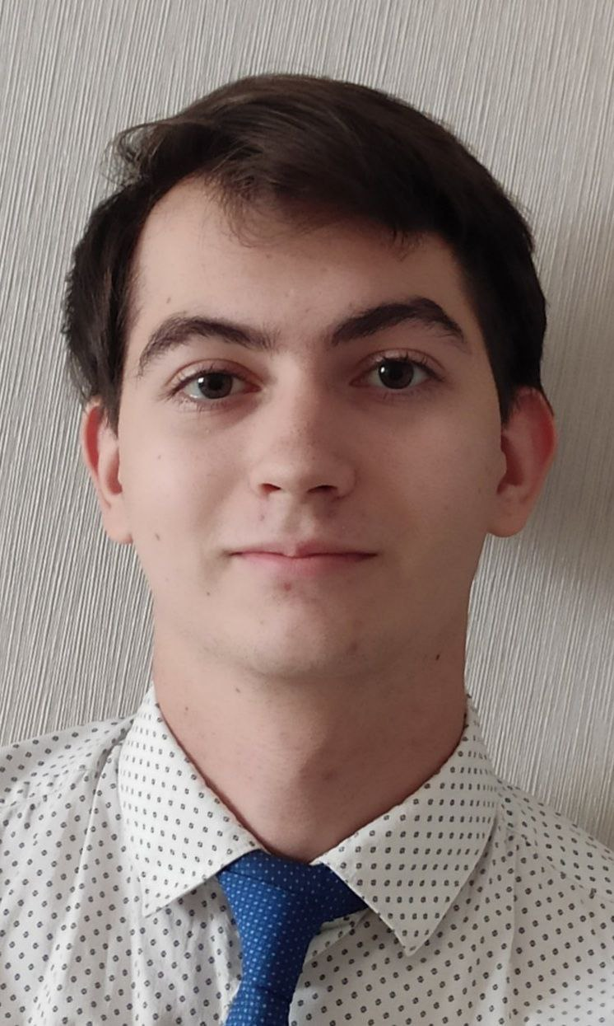
КОМАНДА РЕСУРСНОГО ЦЕНТРА
Альбина Шаймиева
Ксения Воронцова
Никита Цухлов
Методист Центра. Инновационные социально-оздоровительные практики. Тренер по танцевальному спорту.
Методист Центра. Тренер по нейродвигательной гимнастике
Информационная поддержка страницы сайта.
Тренер по инклюзивному фиджитал футболу

Slide 13
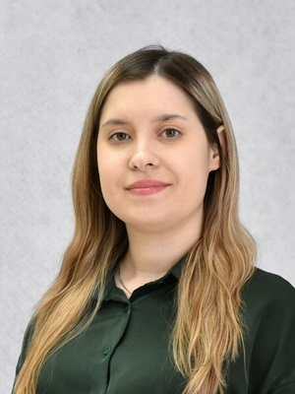
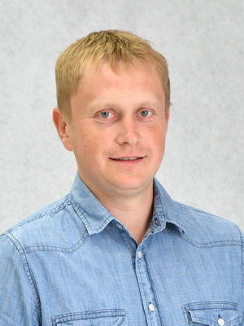
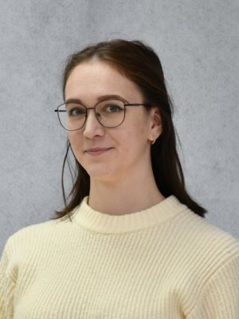
КОМАНДА РЕСУРСНОГО ЦЕНТРА
Сария Хасанова
Евгений Герасимов
Алсу Гирфанова
Работа с волонтерами.
Специалист по программе «Молодые атлеты»
Инновационные социально-спортивные практики.
Тренер по флорболу, адаптивному хоккею
Работа с волонтерами. Тренер по адаптивной гимнастике

Slide 14
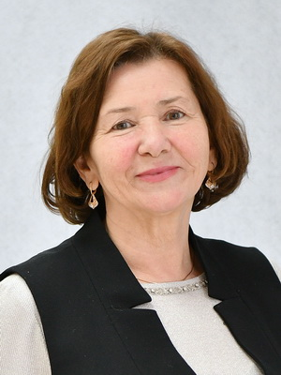
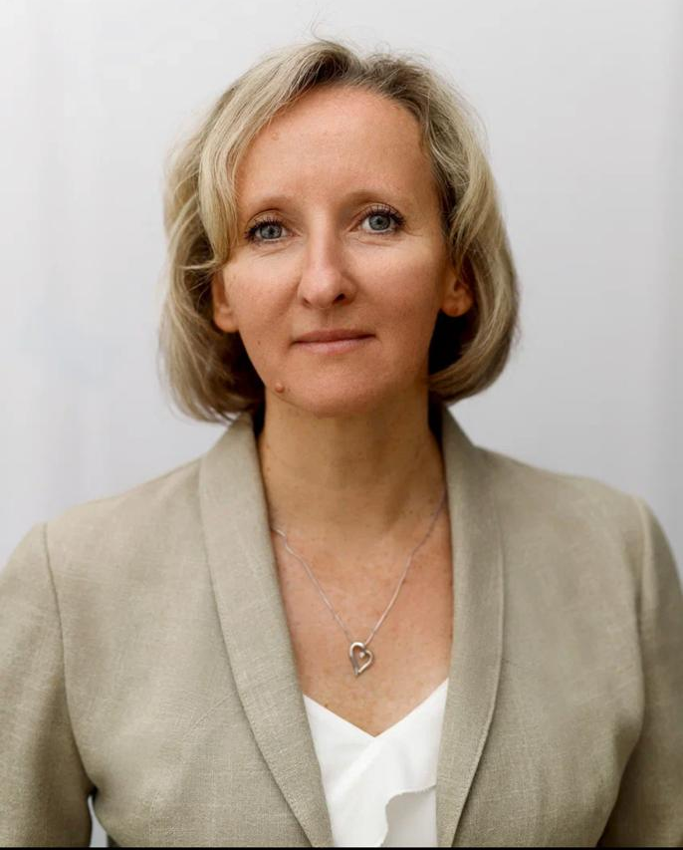
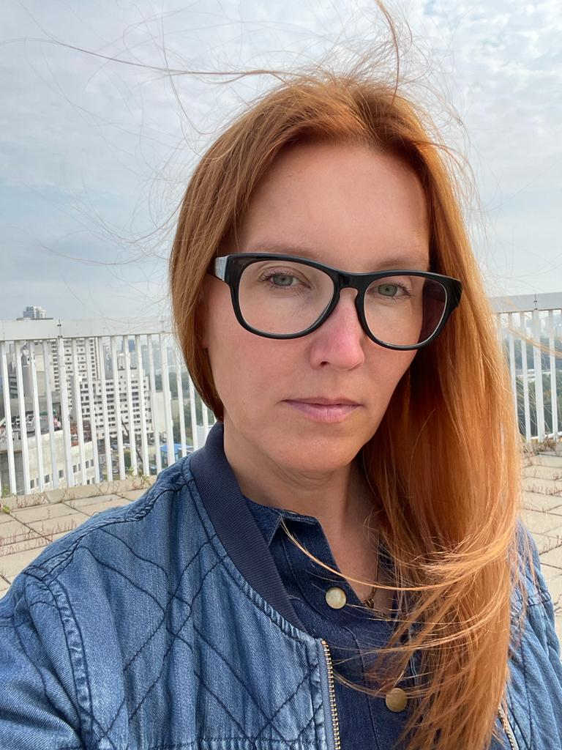
Фируза Зотова
Светлана Максимова
Мария Ракова
ЭКСПЕРТЫ РЕСУРСНОГО ЦЕНТРА
Аналитика и научные исследования
Методическое обеспечение,
практические инновации
Психологическое консультирование и поддержка
доктор педагогических наук, профессор, советник при ректорате Поволжского государственного университета физической культуры, спорта и туризма
доктор педагогических наук, доцент, заведующий кафедрой физической культуры и здоровья Волгоградского государственного медицинского университета
первый заместитель генерального директора Специальной Олимпиады России

Slide 15
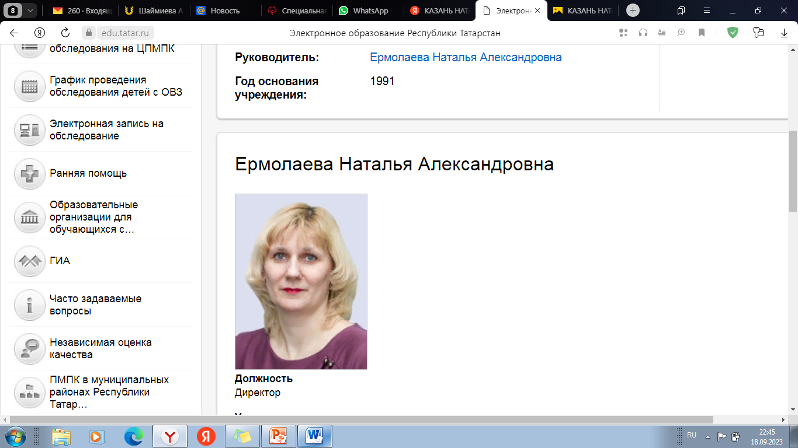
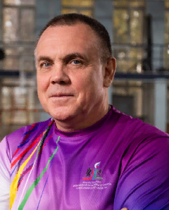
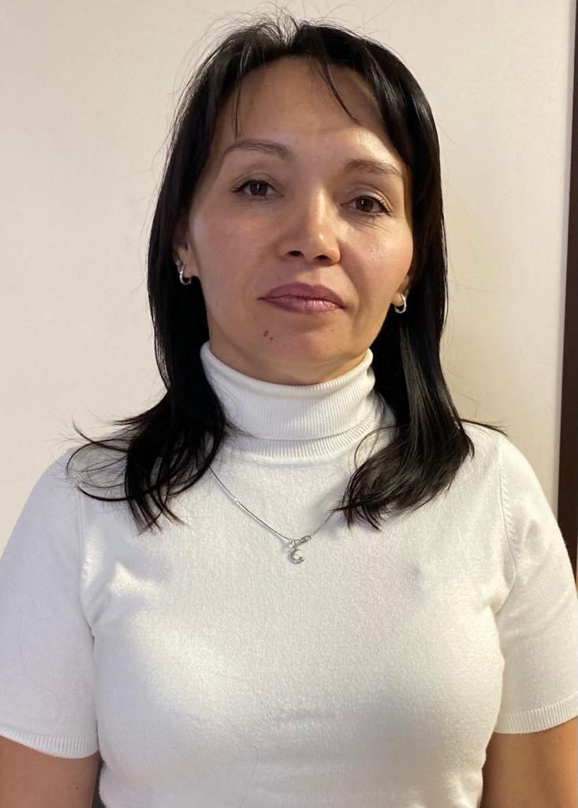
ЭКСПЕРТЫ РЕСУРСНОГО ЦЕНТРА
Наталья Ермолаева
Дмитрий Седов
Алсу Богданова
Взаимодействие с образовательными организациями, консультирование
Правовая поддержка, практико-методическое обеспечение, профориентация
Взаимодействие с НКО, семьями и волонтерами
директор ГБУ Республиканский центр психолого-педагогической и медико-социальной помощи «Центральная психолого-медико-педагогическая комиссия»
директор ГАУ дополнительного образования Новосибирской области «Центр адаптивной физической культуры и спорта Новосибирской области»
заместитель председателя
РО ВОРДИ РТ,
координатор направлений АФК и адаптивный спорт, инклюзивное образование, инклюзивный отдых.

Slide 16








ВНЕШНИЕ СВЯЗИ РЕСУРСНОГО ЦЕНТРА
Учреждения системы социального обслуживания населения, системы здравоохранения, системы образования, системы культуры
Общественные и некоммерческие организации, занимающиеся внедрением и развитием физкультурно-оздоровительных и социально-спортивных программ для людей с РАС и ДМН
Учреждения и организации, занимающиеся повышением квалификации и профессиональной переподготовкой специалистов
Научные учреждения и кафедры вузов
Добровольческие (волонтерские) организации

Slide 17
МЕРОПРИЯТИЯ РЕСУРСНОГО ЦЕНТРА
волонтеры
специалисты
тьюторы
родители
Онлайн и выездные консультации вебинары для специалистов и родителей
Обучение по программам повышения квалификации, курс для родителей
Проведение конференций, круглых столов, семинаров, мастер-классов
Выездные мероприятия с мастер-классами для целевых аудиторий
Образовательные мероприятия
Методические мероприятия

Slide 18



ОБРАЗОВАТЕЛЬНЫЕ ПРОДУКТЫ ЦЕНТРА
ДОПОЛНИТЕЛЬНЫЕ ОБЩЕРАЗВИВАЮЩИЕ ПРОГРАММЫ В ОБЛАСТИ ФИЗИЧЕСКОЙ КУЛЬТУРЫ И СПОРТА -
инновационный подход к содержанию, реализации и методическому сопровождению обучения
Дополнительные общеразвивающие программы в сфере физической культуры и спорта
50 +
методические материалы (рекомендации, описание практик, видеоматериалы, рабочие дневники тренеров и спортсменов)
Программы повышения квалификации
для специалистов, родителей, волонтеров
Обучающий курс для родителей
«Социально-спортивное сопровождение
в условиях семьи»

Slide 19
НАУЧНО-ПРАКТИЧЕСКИЕ ПРОДУКТЫ ЦЕНТРА
Эксперты, лучшие практики АФК
Сетевое профессиональное объединение
База данных
«Специальный
навигатор»
Лица с РАС другими ментальными нарушениями
Социально-спортивного обеспечения
Межсекторное взаимодействие
Модель
Модель

Slide 20

СТРАНИЦА РЕСУРСНОГО ЦЕНТРА НА САЙТЕ
КОМАНДА
РАСПИСАНИЕ
ОБРАТНАЯ
СВЯЗЬ
МЕНТАЛЬНОЕ ЗДОРОВЬЕ
ОБУЧЕНИЕ
ДОКУМЕНТЫ
МЕРОПРИЯТИЯ
КОНСУЛЬТАЦИИ
ОБРАЗОВАТЕЛЬНЫЕ ПРОГРАММЫ И МЕТОДИЧЕСКИЕ МАТЕРИАЛЫ
ВИДЕОМАТЕРИАЛЫ

Slide 21
ПЕРСПЕКТИВЫ РАЗВИТИЯ
Привлечение к сотрудничеству ведущих российских и зарубежных специалистов и экспертов
Аккумулирование и тиражирование в регионы создаваемых образовательных продуктов, инновационных методик и практик
Институционализация опыта
Образовательная, методическая, консультационная, информационная и иная ресурсная поддержка
Увеличение целевой аудитории
Привлечение одаренных профессионально-ориентированных молодых людей для работы с социально-уязвимыми группами населения
Внедрение и научное обоснование разрабатываемых инноваций
АМБИЦИИ, ОПЫТ, КОЛЛАБОРАЦИЯ, ПРОФЕССИОНАЛИЗМ - РЕЗУЛЬТАТ

